Slide 1



Эволюция равновесных пучков заряженных частиц под действием внешних кильватерных полей в плазме
Выполнил: Байструков Михаил Андреевич,
магистрант 2 курса ФФ НГУ,
старший лаборант ИЯФ СО РАН
Научный руководитель: Лотов К.В., д. ф.-м. н.,
главный научный сотрудник ИЯФ СО РАН
ИЯФ СО РАН
НГУ
AWAKE Collaboration

Slide 2


Мотивация
Возможная схема эксперимента AWAKE, Run2
Первая секция, ионизуется лазером
Вторая секция пре-ионизована
≈c
В чём здесь проблема? Передняя часть (голова) самомодулируется (со случайной фазой) во второй секции и разрушает заднюю часть.
≈c
≈c
Как разрушается? За какое время? Какому возмущению может «сопротивляться»? Какое возмущение может создать передняя часть?

Slide 3
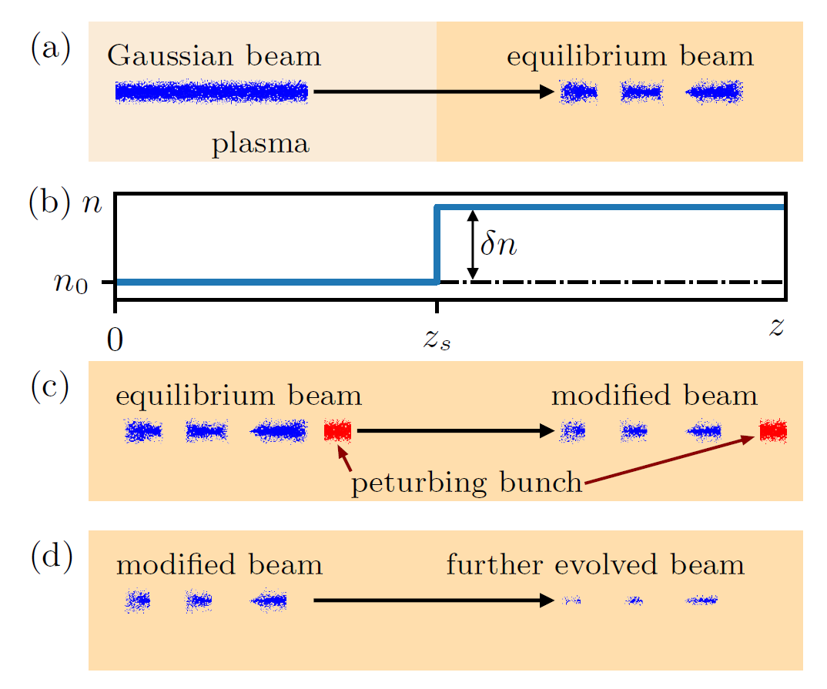
Отсюда возникает задача
Определить, как внешнее кильватерное поле влияет на равновесную последовательность микросгустков.
Будем решать при помощи моделирования по следующей схеме:
a) Генерируем последовательность микросгустков самомодуляцией длинного пучка (b – скачок плотности плазмы)
c) Создаём возмущение не эволюционирующим сгустком, анализируем разрушение последовательности.
d) Удаляем возмущение, анализируем дальнейшее разрушение последовательности.

Slide 4
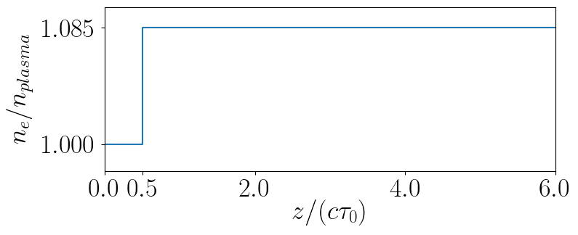
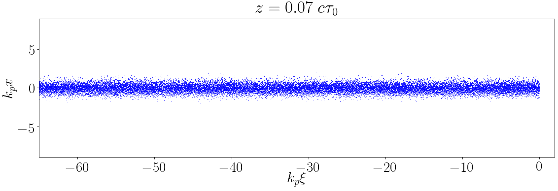




Задача: получить общий результат
Ищем общие закономерности без привязки к конкретным параметрам пучка.
Модельная задача из Phys. Plasmas 22, 103110 (2015):
  Линейный режим ($n_{beam}=4∙{10}^{−3}n_{plasma}$).
  Неподвижные ионы.
  Постоянный начальный ток пучка.
  Известен оптимальный профиль плотности плазмы:
  Рассматриваем первые 10 сгустков.
  Затравка самомодуляции резким передним фронтом.
Скачок плотности плазмы
Плазменная частота:
$$ω_{p}=\sqrt{\frac{4πn_{plasma}e^{2}}{m_{e}}}$$
Плазменное волновое число:
$$k_{p}=\frac{ω_{p}}{c}$$
$$x$$
$$ξ=z−ct$$

Slide 5
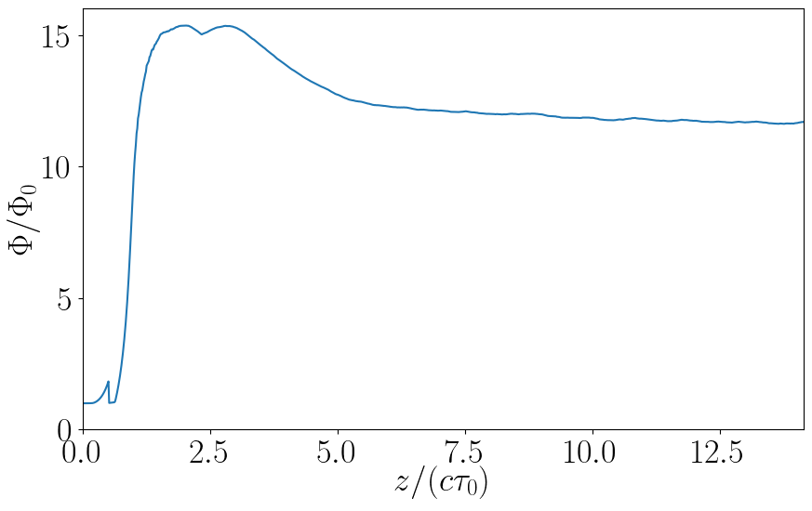
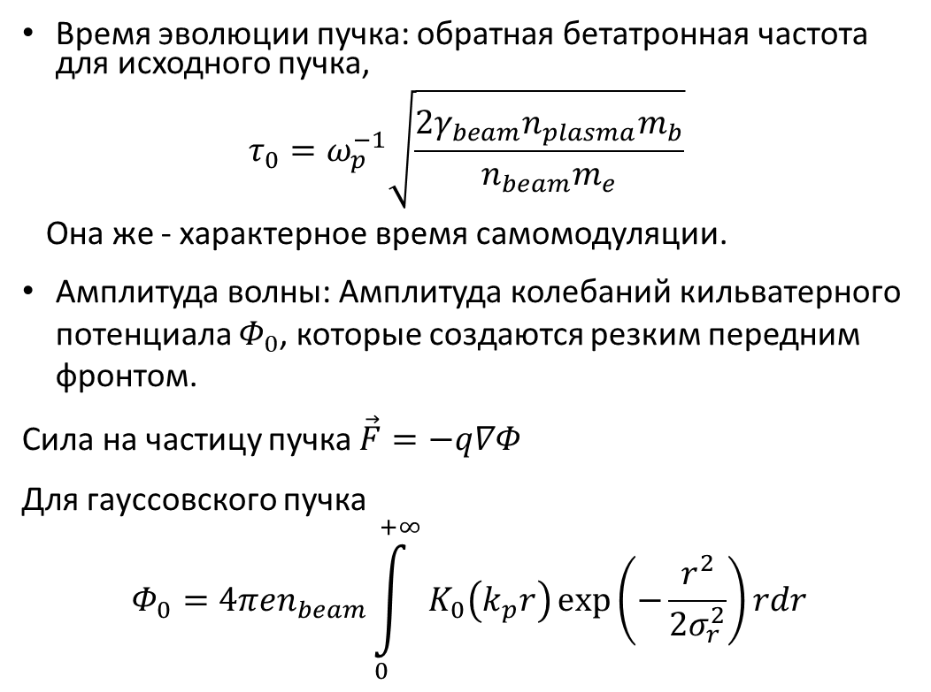
Характерные масштабы задачи
Время эволюции пучка: обратная бетатронная частота для исходного пучка,
$$τ_{0}=ω_{p}^{−1}\sqrt{\frac{2γ_{beam}n_{plasma}m_{b}}{n_{beam}m_{e}}}$$
Она же - характерное время самомодуляции.
Амплитуда волны: Амплитуда колебаний кильватерного потенциала $Φ_{0}$, которые создаются резким передним фронтом.
Сила на частицу пучка $\vec{F}=−q∇Φ$
Для гауссовского пучка
$$Φ_{0}=4πen_{beam}\int_{0}^{+∞}{K_{0}\left(k_{p}r\right)\exp\left(−\frac{r^{2}}{2σ_{r}^{2}}\right)rdr}$$
Скачок плотности плазмы
Амплитуда колебаний потенциала в процессе самомодуляции

Slide 6
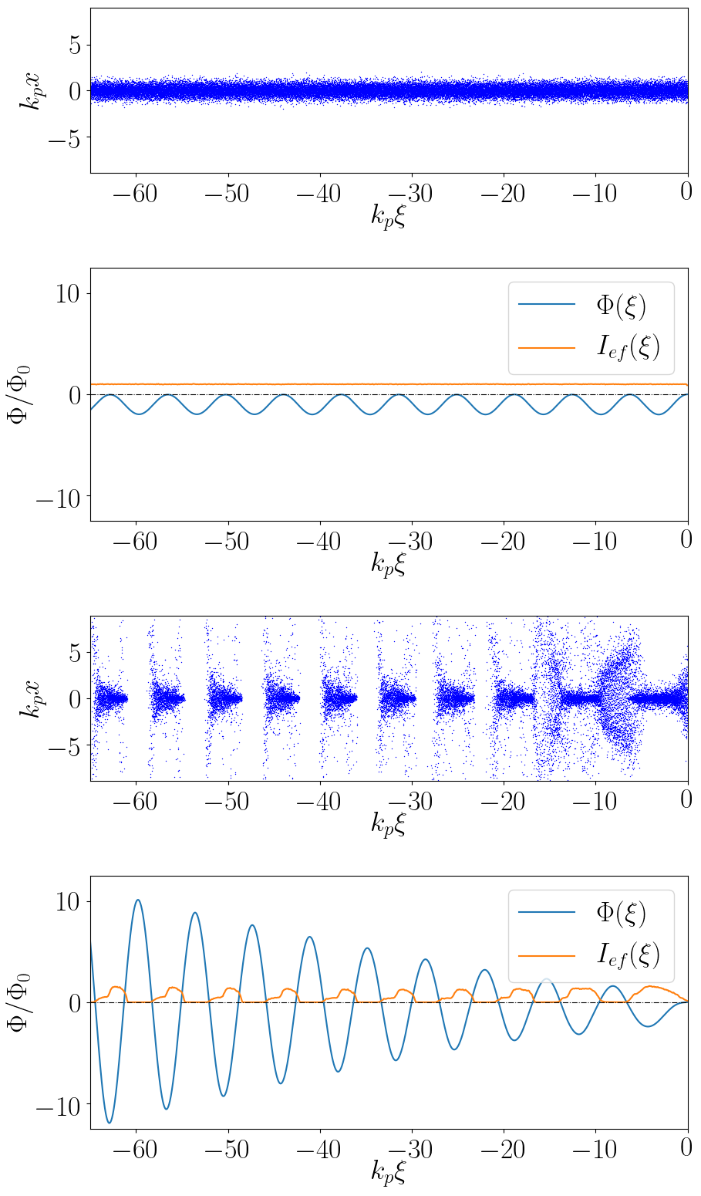
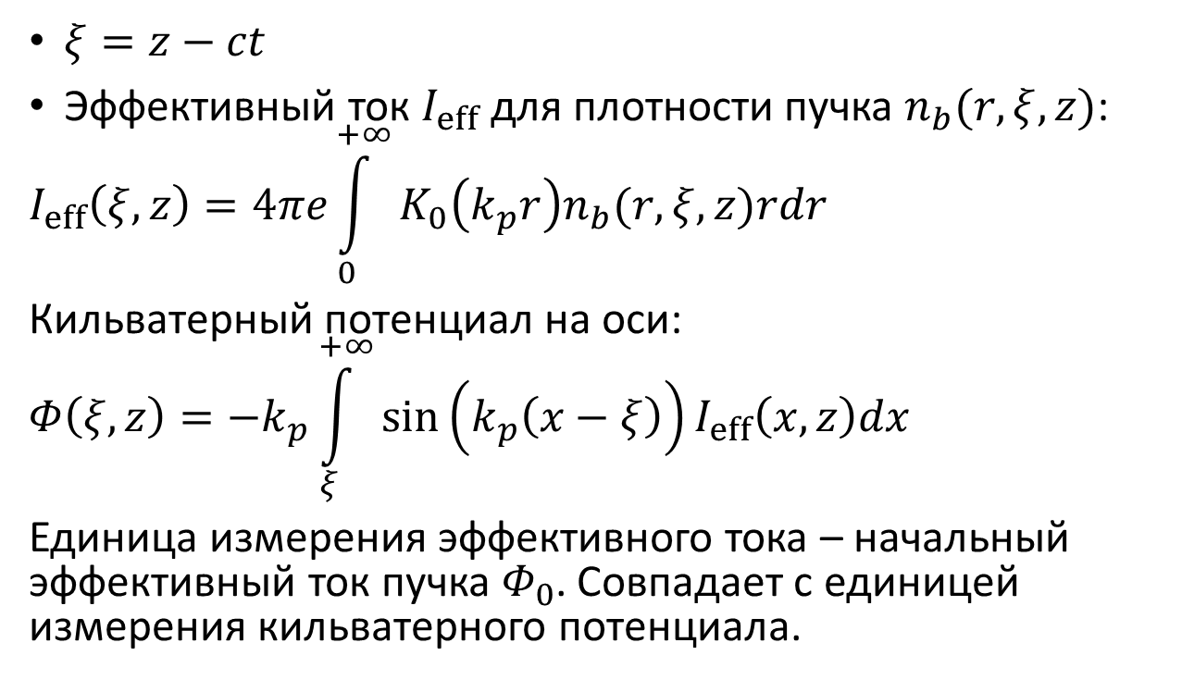



Эффективный ток
z = 0
$ξ=z−ct$
Эффективный ток $I_{eff}$ для плотности пучка $n_{b}(r,ξ,z)$:
$$I_{eff}\left(ξ,z\right)=4πe\int_{0}^{+∞}{K_{0}\left(k_{p}r\right)n_{b}(r,ξ,z)rdr}$$
Кильватерный потенциал на оси:
$$Φ\left(ξ,z\right)=−k_{p}\int_{ξ}^{+∞}{\sin\left(k_{p}\left(x−ξ\right)\right)I_{eff}\left(x,z\right)dx}$$
Единица измерения эффективного тока – начальный эффективный ток пучка $Φ_{0}$. Совпадает с единицей измерения кильватерного потенциала.
$$Φ(ξ)$$
$$I_{eff}(ξ)$$
Для z=0:
Пучок, нарисованный частицами.
Эффективный ток.
Потенциал.
Для последнего момента:
Пучок, нарисованный частицами.
Эффективный ток.
Потенциал.
Одинаковый масштаб для оси потенциала.
z ≈ 14 $cτ_{0}$
$$Φ(ξ)$$
$$I_{eff}(ξ)$$

Slide 7
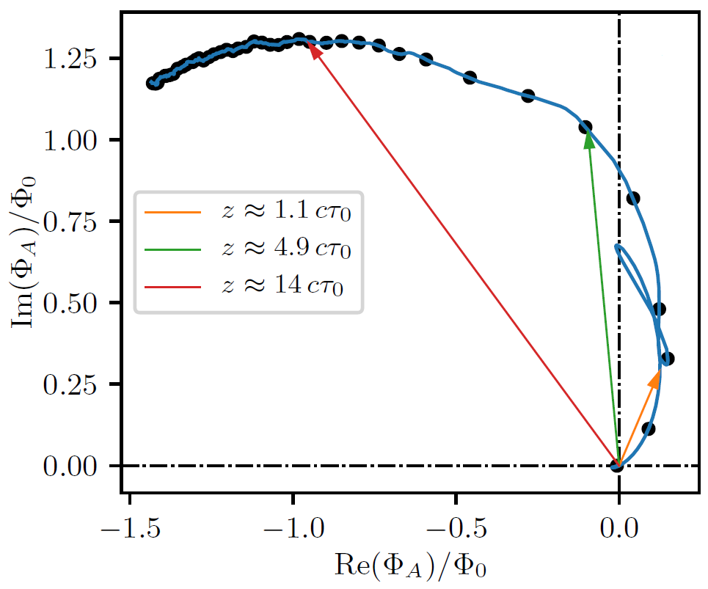
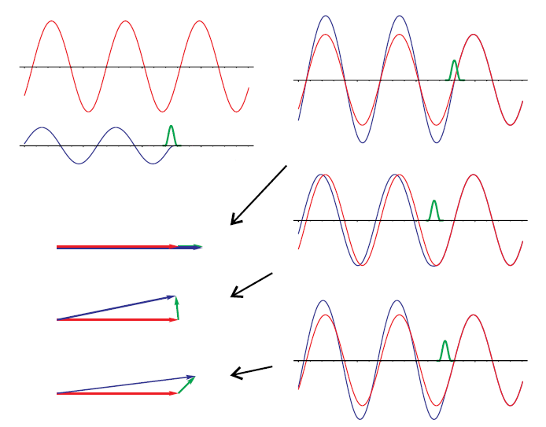














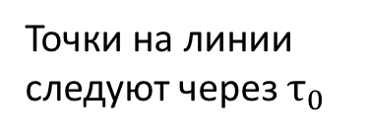





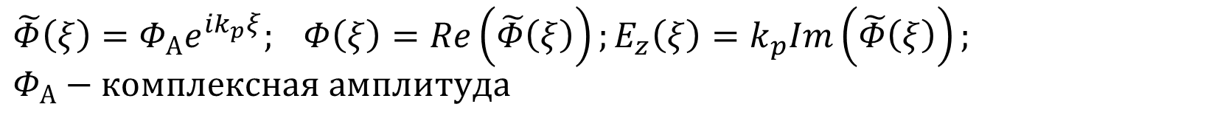




Комплексная амплитуда
$$\tilde{Φ}\left(ξ\right)=Φ_{А}e^{ik_{p}ξ}; Φ\left(ξ\right)=Re\left(\tilde{Φ}\left(ξ\right)\right);E_{z}\left(ξ\right)=k_{p}Im\left(\tilde{Φ}\left(ξ\right)\right);$$
$$Φ_{А}−комплексная амплитуда$$
$$Φ_{0}$$
$$Φ_{0}$$
$$n_{b}$$
$$ξ$$
$$ξ$$
$$n_{b}$$
$$∆Φ$$
$$ξ$$
$$n_{b}$$
$$Φ_{0}$$
$$Φ_{A0}$$
$$∆Φ_{A}$$
$$ξ$$
Точки на линии следуют через $τ_{0}$
$$Φ_{A}$$
$$Φ_{A}$$
$$∆Φ_{A}$$
$$n_{b}$$
$$Φ_{0}$$
$$Φ_{A0}$$
$$Φ_{A}$$
$$ξ$$
$$Φ_{A0}$$
$$∆Φ_{A}$$
Вклад первого микросгустка

Slide 8
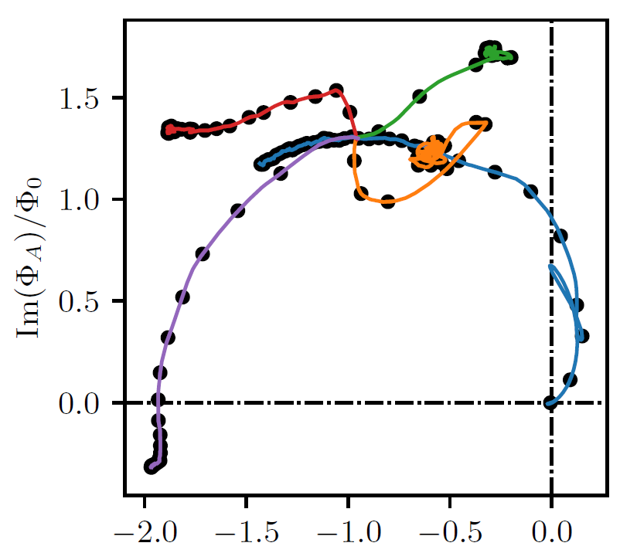
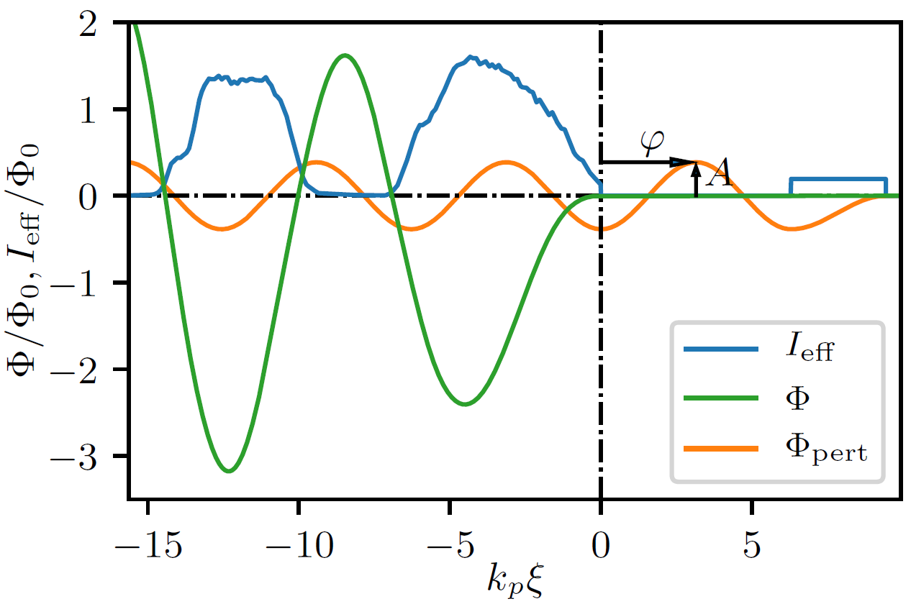
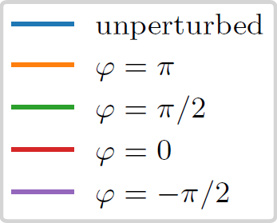
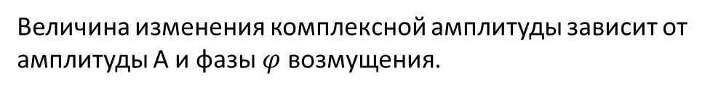
Влияние возмущения на первый микросгусток
При $t=14.14 τ_{0}$ добавляем внешнее возмущение.
возмущение
Поле возмущения
Поле микросгустков
Величина изменения комплексной амплитуды зависит от амплитуды A и фазы $φ$ возмущения.

Slide 9
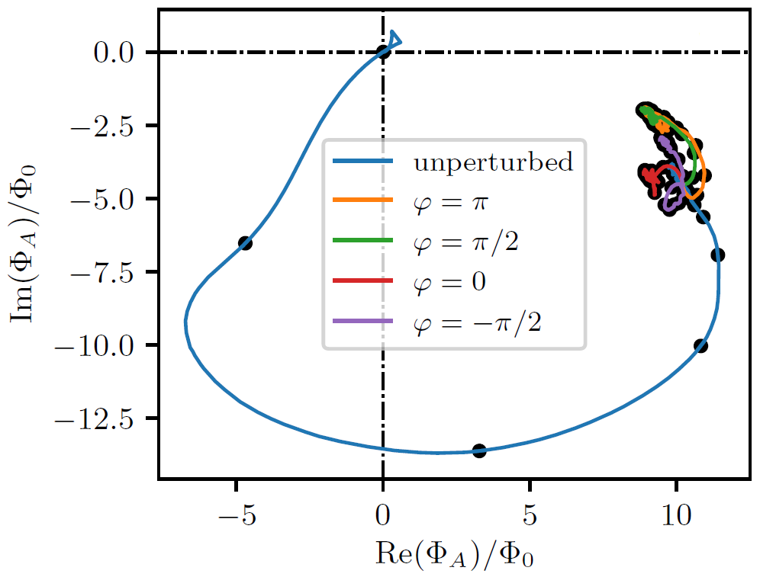
Влияние возмущения на поле после десятого микросгустка
То же возмущение слабо влияет на поле после десятого микросгустка.
Выясним, как изменение комплексной амплитуды зависит от фазы и амплитуды возмущения.

Slide 10
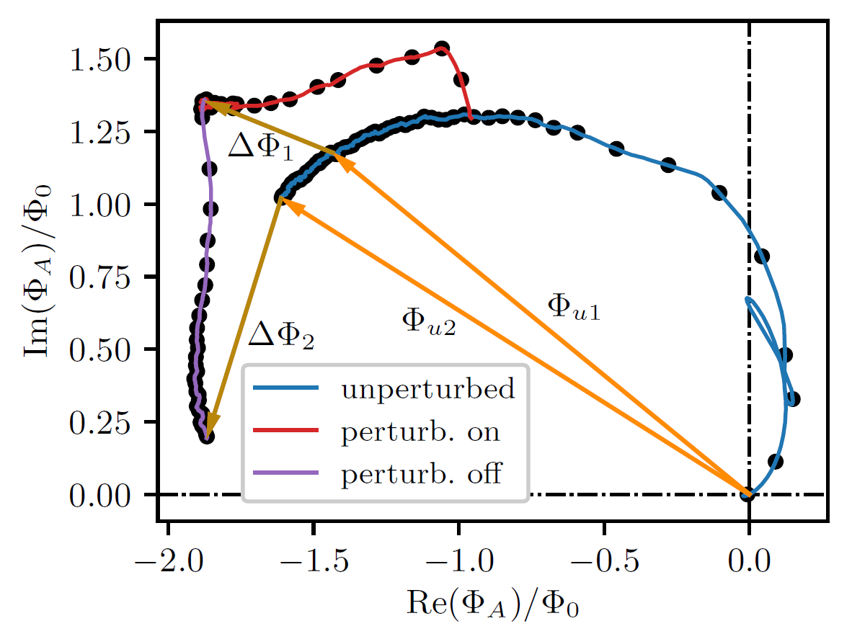

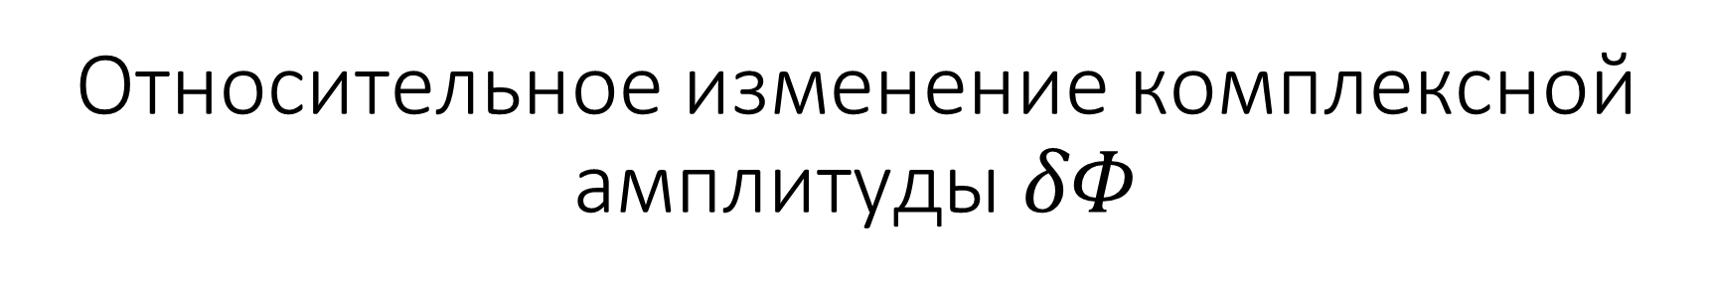


Относительное изменение комплексной амплитуды $δΦ$
$$δΦ_{i}=\frac{\left|∆Φ_{i}\right|}{\left|Φ_{u i}\right|}$$
Индекс i соответствует двум моментам времени:
$$z_{1}≈42cτ_{0}$$
$$z_{2}≈71cτ_{0}$$

Slide 11
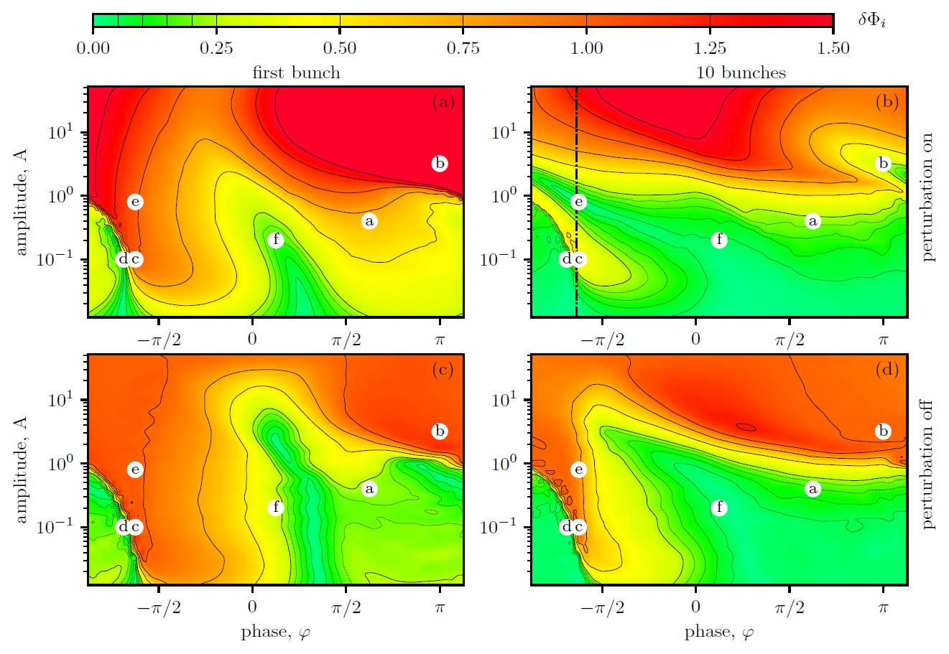

Результаты для $δΦ$
Определили критический уровень возмущения.
Последовательность сгустков намного устойчивее одиночного сгустка.
Есть особо опасные фазы возмущения.
Определили критический уровень возмущения.

Slide 12
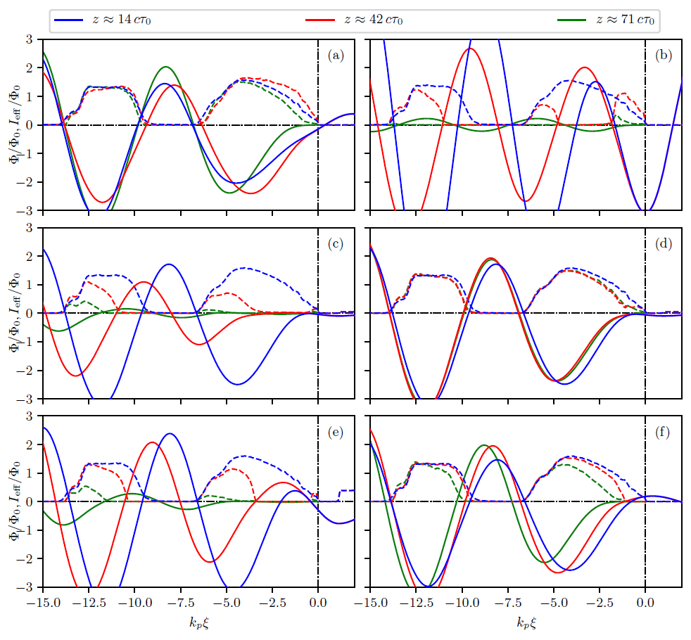
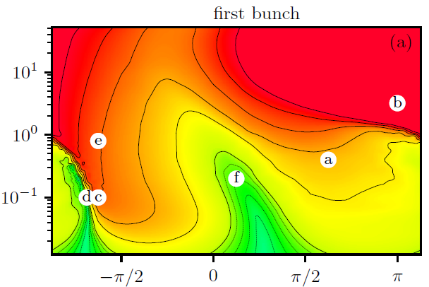
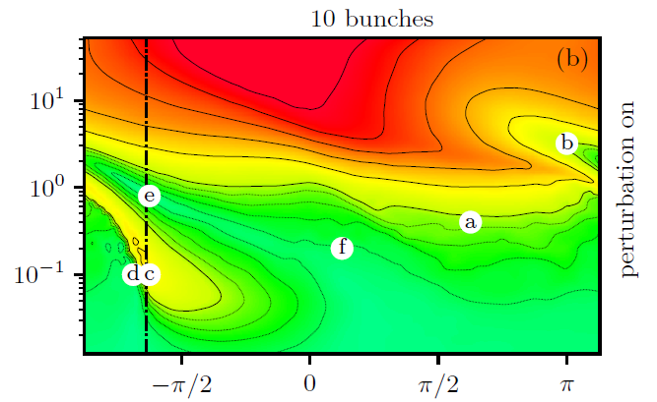
Механизмы эволюции
сфокусировался
разрушился
расфокусировался
выжил
расфокусировался
расфокусировался

Slide 13
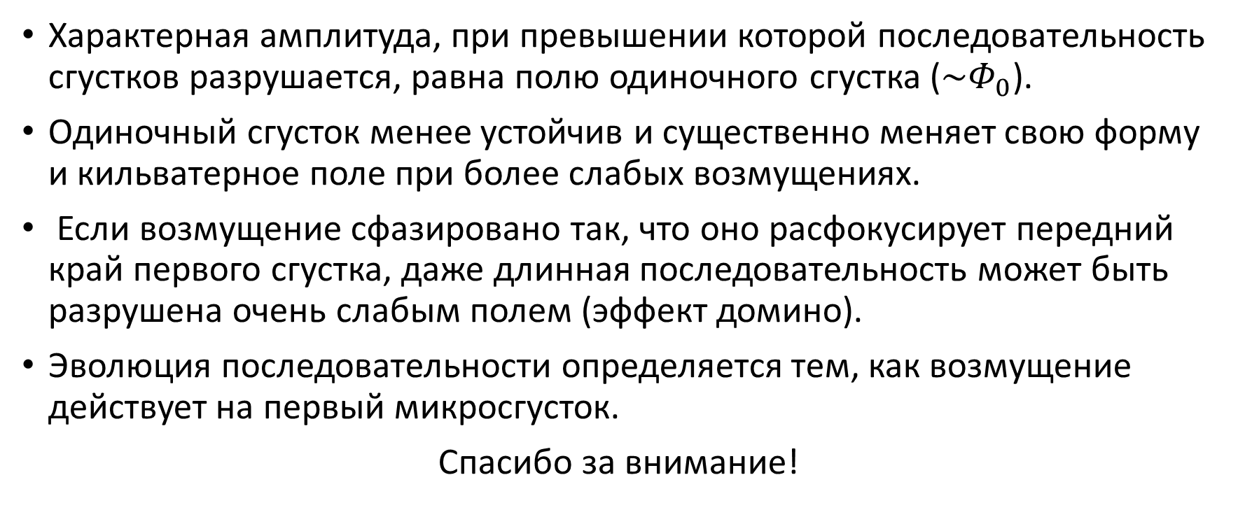
Результаты
Характерная амплитуда, при превышении которой последовательность сгустков разрушается, равна полю одиночного сгустка ($\sim Φ_{0}$).
Одиночный сгусток менее устойчив и существенно меняет свою форму и кильватерное поле при более слабых возмущениях.
Если возмущение сфазировано так, что оно расфокусирует передний край первого сгустка, даже длинная последовательность может быть разрушена очень слабым полем (эффект домино).
Эволюция последовательности определяется тем, как возмущение действует на первый микросгусток.
Спасибо за внимание!

Slide 14
Дополнительные слайды

Slide 15
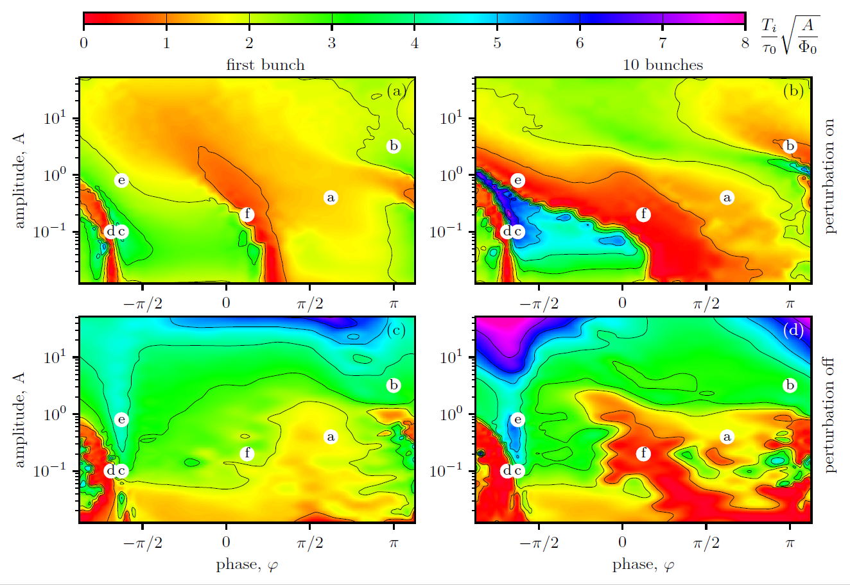
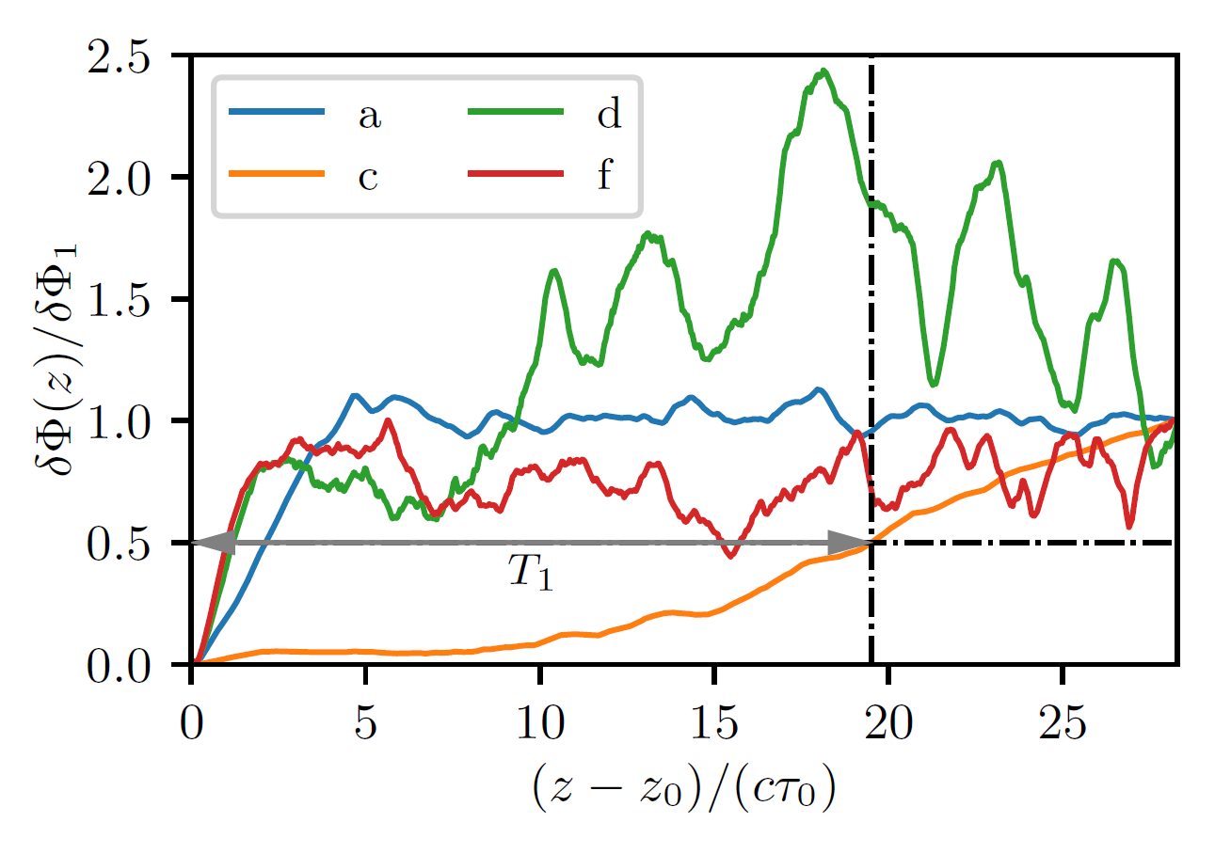
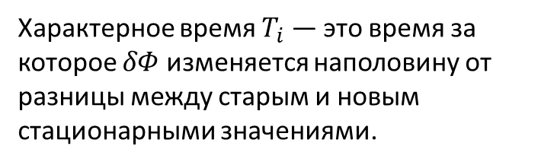
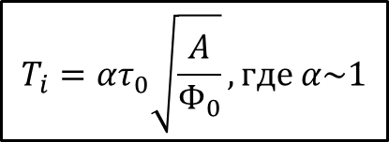
Характерные времена изменения
Характерное время $T_{i}$ — это время за которое $δΦ$ изменяется наполовину от разницы между старым и новым стационарными значениями.
$$T_{i}=ατ_{0}\sqrt{\frac{A}{Φ_{0}}},где α\sim 1$$

Slide 16
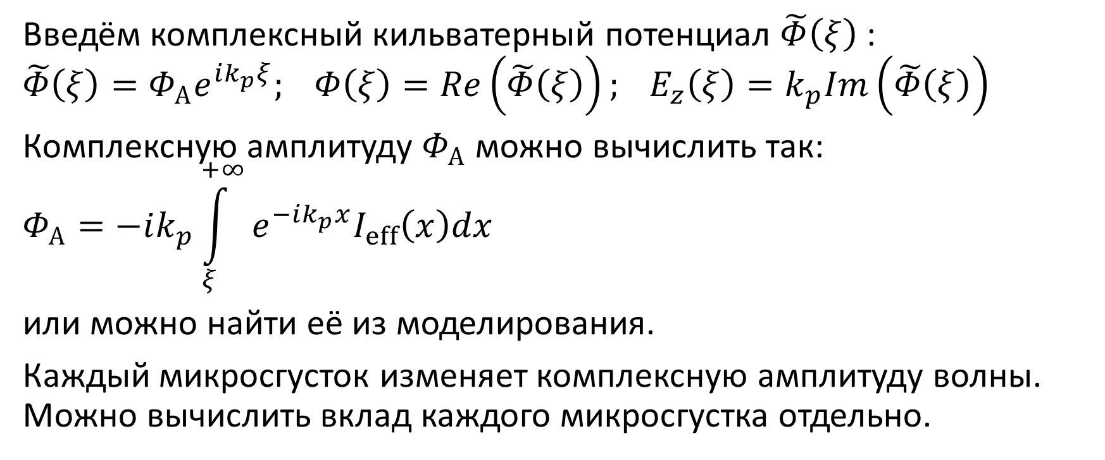
Комплексная амплитуда
Введём комплексный кильватерный потенциал $\tilde{Φ}\left(ξ\right)$:
$$\tilde{Φ}\left(ξ\right)=Φ_{А}e^{ik_{p}ξ}; Φ\left(ξ\right)=Re\left(\tilde{Φ}\left(ξ\right)\right); E_{z}\left(ξ\right)=k_{p}Im\left(\tilde{Φ}\left(ξ\right)\right)$$
Комплексную амплитуду $Φ_{А}$ можно вычислить так:
$$Φ_{А}=−ik_{p}\int_{ξ}^{+∞}{e^{−ik_{p}x}I_{eff}\left(x\right)dx}$$
или можно найти её из моделирования.
Каждый микросгусток изменяет комплексную амплитуду волны. Можно вычислить вклад каждого микросгустка отдельно.

Slide 17
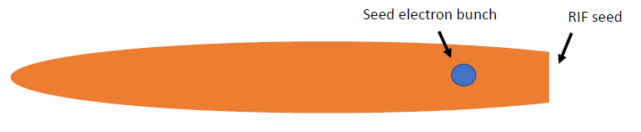
Задача
Определить, как внешнее кильватерное поле влияет на равновесную последовательность микросгустков.
Где это может быть важно?
AWAKE-2022:
Несколько сгустков:
© Pablo Israel Morales Guzmán
Заметно меньший заряд, эволюционирует медленнее
Неконтролируемые возмущения из-за теневых токов
Действует как внешнее возмущение

Slide 18
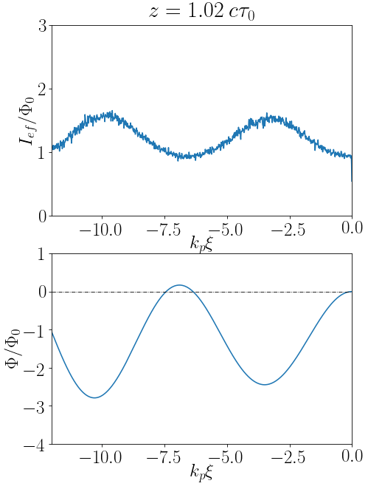
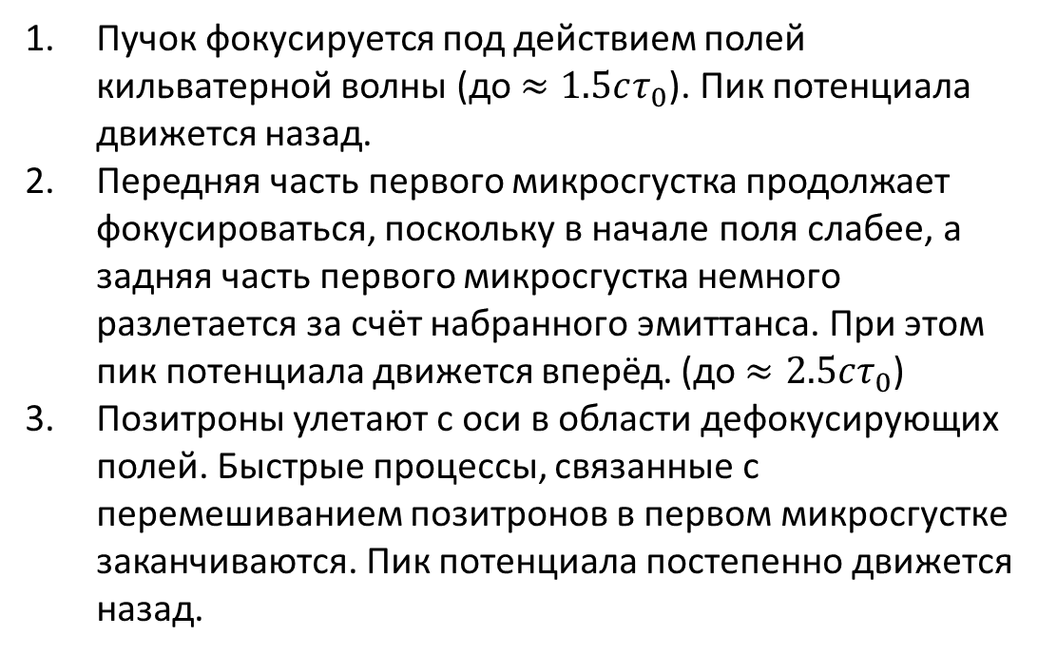
Петелька
Пучок фокусируется под действием полей кильватерной волны (до $≈1.5cτ_{0}$). Пик потенциала движется назад.
Передняя часть первого микросгустка продолжает фокусироваться, поскольку в начале поля слабее, а задняя часть первого микросгустка немного разлетается за счёт набранного эмиттанса. При этом пик потенциала движется вперёд. (до $≈2.5cτ_{0}$)
Позитроны улетают с оси в области дефокусирующих полей. Быстрые процессы, связанные с перемешиванием позитронов в первом микросгустке заканчиваются. Пик потенциала постепенно движется назад.

